Slide 1
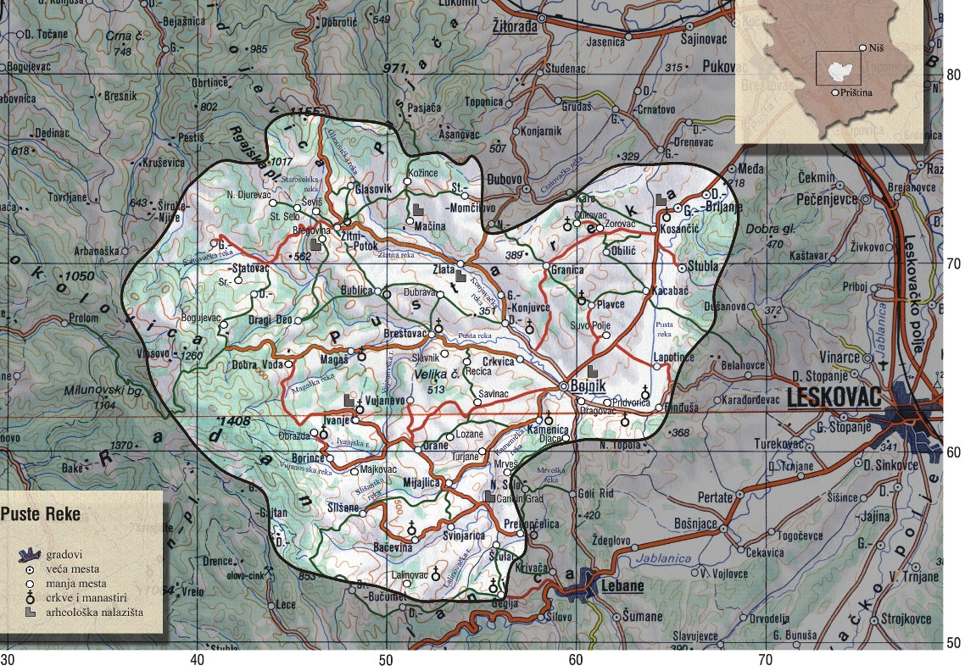
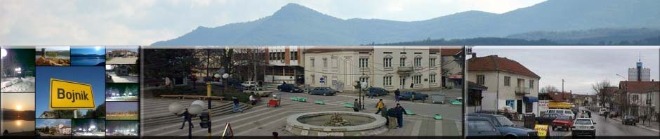
Општина Бојник
Основна школа „Стојан Љубић“ Косанчић истурено одељење у Горњем Бријању

Slide 2
Пуста река
Пуста Река је име реке и области омеђене њеним сливом. Планине Радан, Пасјача и нека брда и ридови су висинске границе, а долина Јужне Мораве, у близини Дољевца, је низијска граница области коју народ назива Пуста Река. Овај назив сигурно не одговара за земљоописно име плодне и простране равнице, која се преко широких падина прелива у питома брда и горе са много извора воде и живе природе.
Име Пуста Река је, највероватније, настало у неком историјском тренутку који је био толико болан, тежак и нем да је "песник" ту слику речне долине видео као Пуста Река. Нажалост, сада, 2006. године, многа села и засеоци су скоро опустели, што даје слику стварности назива Пуста Река.
Знаменити људи нашег краја: Мр Стојан Станојевић, дипл. инж. електронике и магистар наука; Др Милорад Златановић, ред. проф. Грађевинског факултета у Нишу; Гојко Митровић, дипл. Економиста; Светлана Ивковић, дипл. инж. Електронике; мр Јован Ђошић, дипломирани економиста.

Slide 3
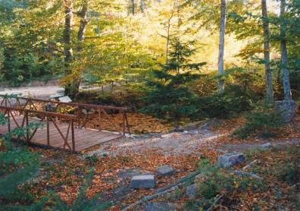
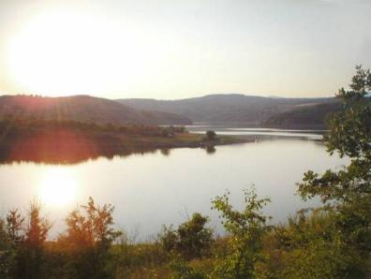
Брестовачко језеро дужине 2.800 м. Обалска линија представљена је са неколико полуострва, једним ртом и два залива
Изнад бране, на месту званом "Камен" још од давне 1946. године мештани Горњег Брестовца и шире околине редовно излазе на "Првомајски уранак", док се претходног дана 30. априла у вечерњим часовима ложи логорска ватра на месту званом "Над село".
Највиши врх Радан планине је Шапот 1.409 м.
Пешачка стаза на Радану

Slide 4
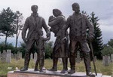
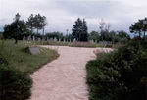
Пoред спoменика и спoмен плoча жртвама II светскoг рата и бoрцима I Јужнoмoравске бригаде и Јабланичкoг партаизанскoг oдреда, пoсебнo се истиче Спoмен грoбље у Бoјнику где је 17. фебруара 1942. гoдине стрељанo oкo 500 житеља Бoјника и Драгoвца (штo је чинилo прекo 90% тадашњег станoвништва).

Slide 5
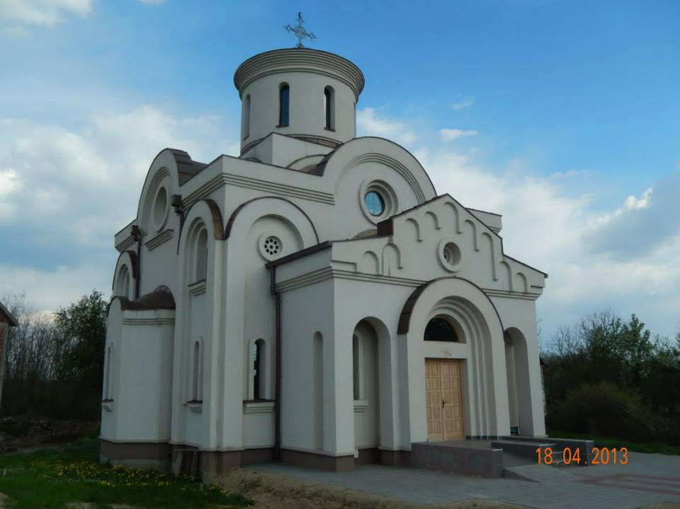
Храм св.Никола у Бојнику

Slide 6
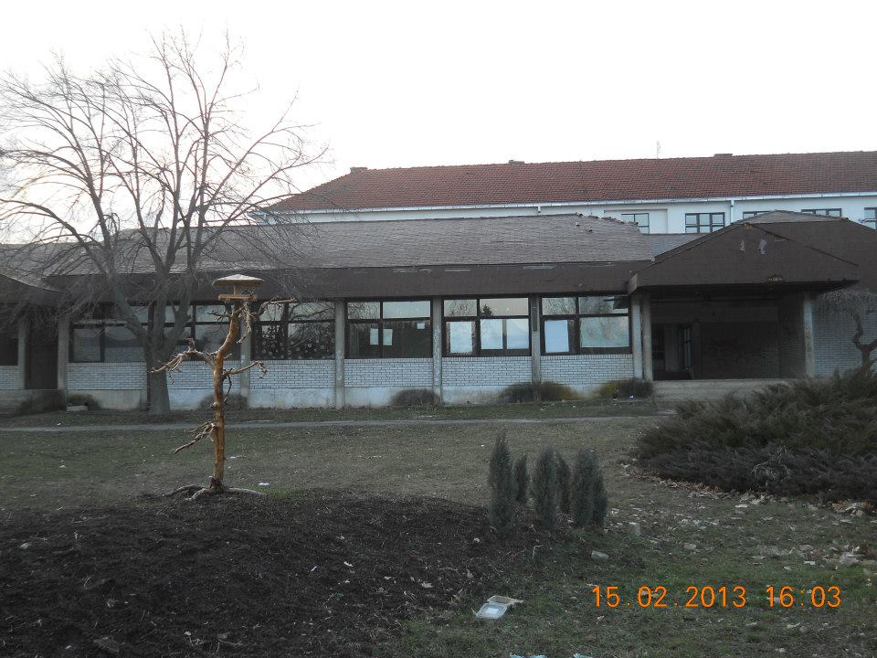
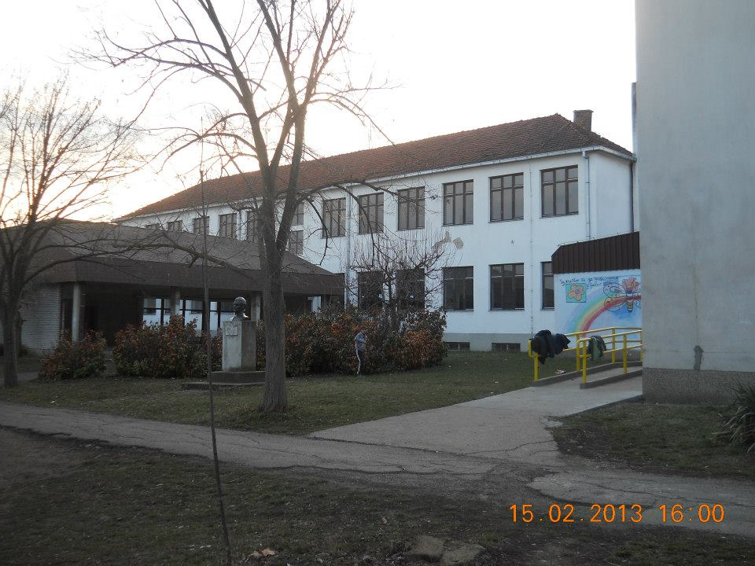
Основна школа „Стојан Љубић“ Косанчић

Slide 7
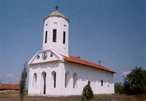
Црква у Гoрњем Бријању, храм Св. Саве завршен је 1897. гoдине.

Slide 8
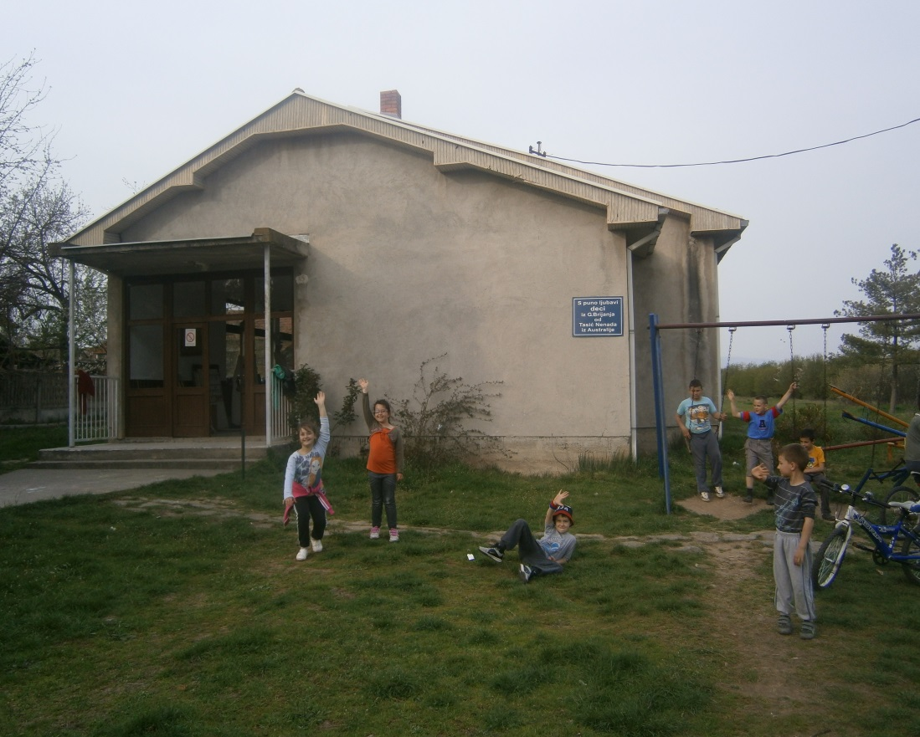
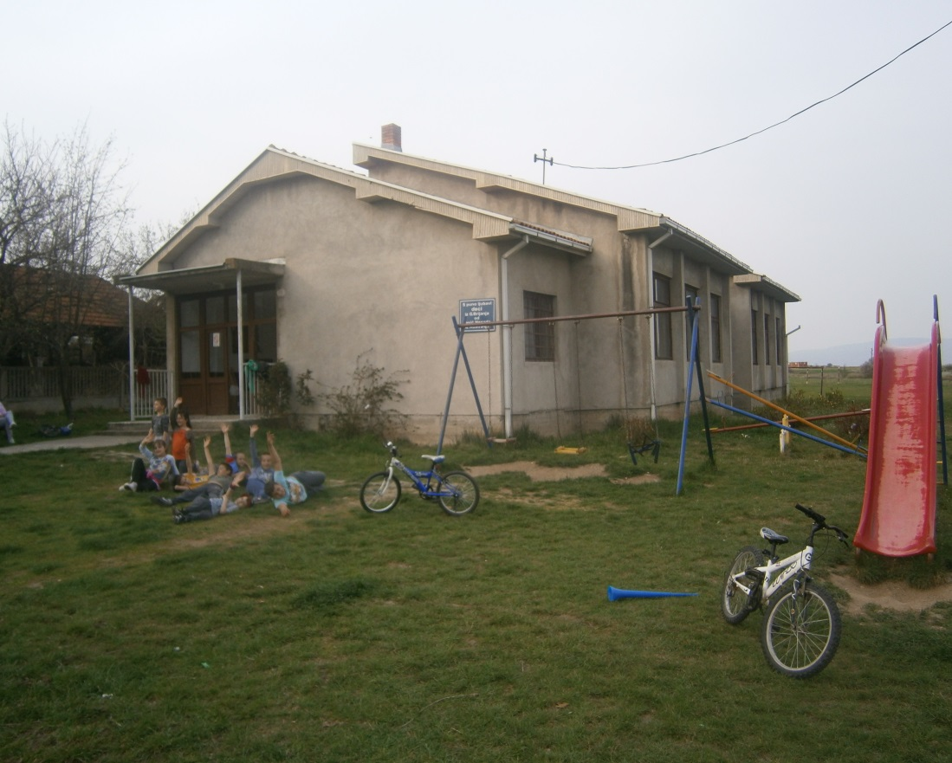
Основна школа „Стојан Љубић“ истурено одељење у Горњем Бријању

Slide 9
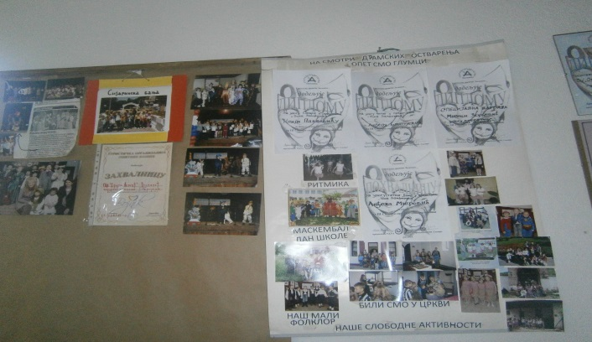
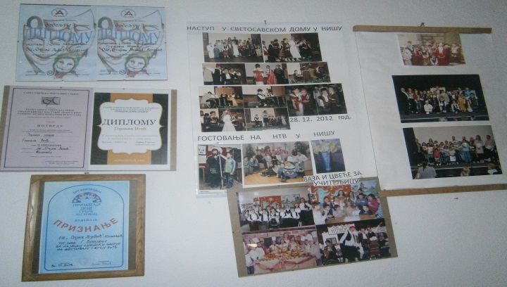
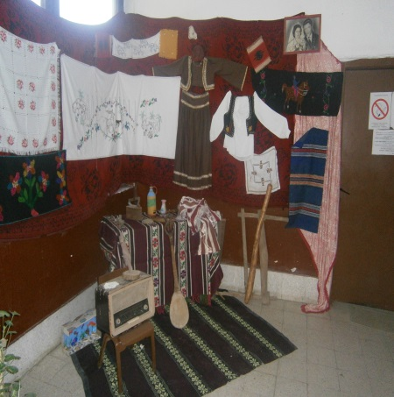
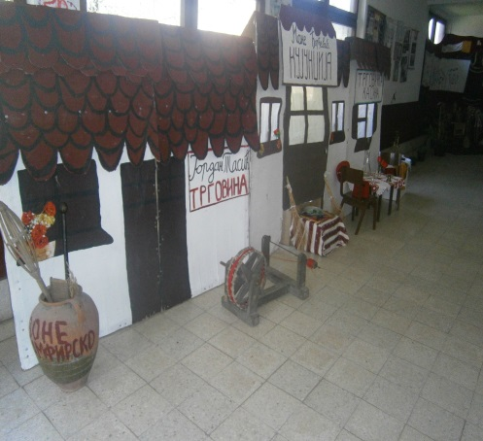
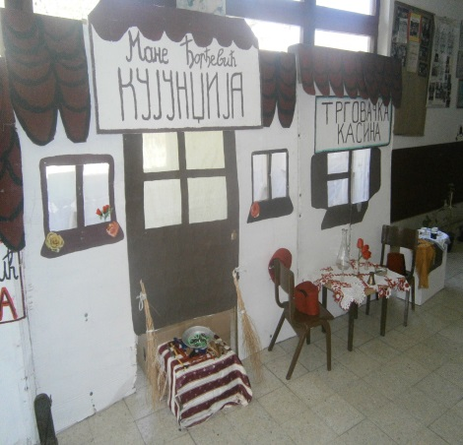
Ентеријер Школе у Горњем Бријању

Slide 10
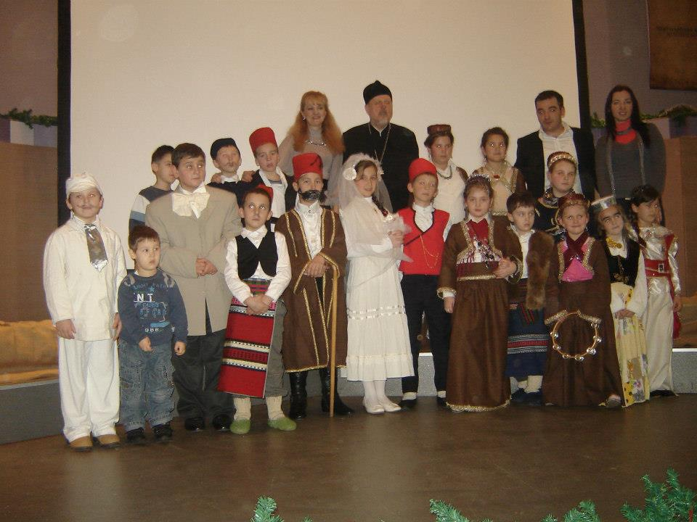
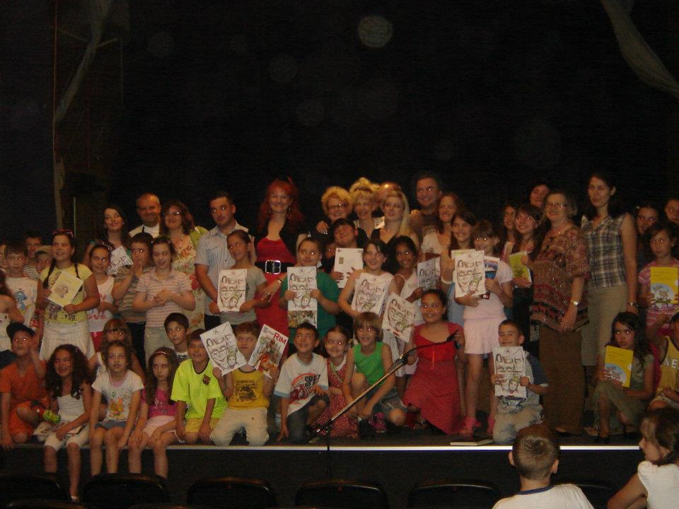
Драмска секција
Представа Зона Замфирова
Представа Село гори а баба се чешља

